Slide 1

Chào mừng bạn đến với PowerPoint
5 mẹo để làm việc đơn giản hơn

Slide 2
KHẢO SÁT HIỆN TRẠNG
Là một trong những phương thức trong mạng vận tải quốc gia.
Liên kết các vùng trọng điểm.
Đóng góp lớn trong lưu thông.

Slide 3
KHẢO SÁT HIỆN TRẠNG
Gặp sự cạnh tranh từ các hình thức khác.
→ Cơ sở hạ tầng hạn chế.

Slide 4
Cách thức mua bán vé tàu hiện nay
1
Mua vé qua tổng đài 1900 1520.
2
Mua tại các phòng vé tại ga hoặc đại lý bán vé tàu.
3
Đặt vé online

Slide 5

Mục tiêu đề tài
1
Xây dựng hệ thống thông tin phục vụ việc mua bán vé.
2
Cho phép xem báo cáo.
3
Tìm kiếm tàu, toa, chỗ ngồi theo ngày.

Slide 6
Xác định yêu cầu
1
Xây dựng chương trình tập trung vào việc quản lý vé - tàu.
2
Giải quyết tình trạng đổi trả vé giữa các tuyến.
3
Đưa ra được báo cáo thống kê theo tuyến, theo khu vực hoặc toàn quốc.
4
Cho phép truy cập thông tin ở mọi nơi trên toàn quốc.

Slide 7
Quy trình hoạt động
1. Lên lịch trình
Kiểm tra, theo dõi, thu thập thông tin về số lượng khách theo giá vé, thời gian đi, vị trí phổ biến.
Lập các chuyến tàu, số toa của từng chuyến sẽ khởi hành trong ngày.
Lên lịch trình tàu chạy trong thời gian dài và không thay đổi trừ các trường hợp sự cố.
Vé được coi là một hóa đơn: số series, ngày đi, ngày đến, ga đi, ga đến, loại vé, vị trí toa, vị trí ngồi…
1. Quy trình mua/ đổi-trả vé
Kiểm tra, theo dõi, thu thập thông tin về số lượng khách theo giá vé, thời gian đi, vị trí phổ biến.
Lập các chuyến tàu, số toa của từng chuyến sẽ khởi hành trong ngày.
Lên lịch trình tàu chạy trong thời gian dài và không thay đổi trừ các trường hợp sự cố.
Vé được coi là một hóa đơn: số series, ngày đi, ngày đến, ga đi, ga đến, loại vé, vị trí toa, vị trí ngồi…

Slide 8


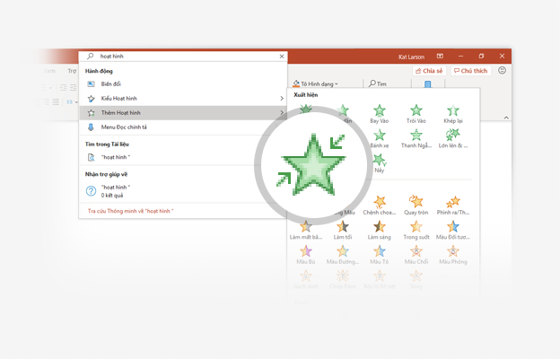
Bạn sẽ trở thành một chuyên gia với tính năng Cho Tôi Biết
Hộp Cho Tôi Biết sẽ tìm lệnh phù hợp khi bạn cần, vì vậy bạn có thể tiết kiệm thời gian và tập trung vào công việc. Hãy thử:
CHỌN TÔI
1
Chọn ảnh Người máy ở bên phải.
2
Nhập hoạt hình vào hộp Cho Tôi Biết , rồi chọn Thêm Hoạt hình.
3
Chọn một hiệu ứng hoạt hình, chẳng hạn như Thu phóng, rồi xem điều gì xảy ra.

Slide 9
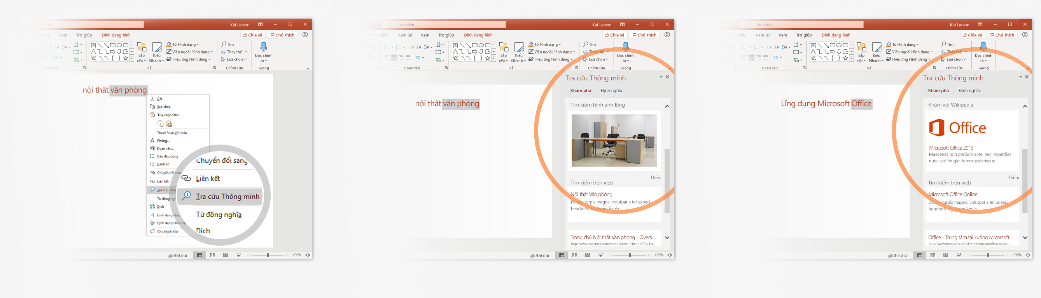
Khám phá mà không cần rời khỏi trang chiếu của bạn
Tra cứu Thông minh cung cấp kết quả nghiên cứu trực tiếp vào PowerPoint. Hãy thử:
1
Bấm chuột phải vào từ văn phòng trong cụm sau: nội thất văn phòng
2
Chọn Tra cứu Thông minh và lưu ý rằng kết quả phụ thuộc vào ngữ cảnh cho cụm từ đó, chứ không phải ứng dụng Microsoft Office.
3
Chỉ để thử vui, bạn hãy thử Tra cứu Thông minh lần nữa bằng cách bấm chuột phải vào từ Office trong Bước 2.

Slide 10

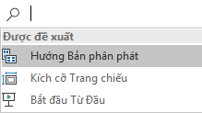

Bạn có câu hỏi khác về PowerPoint?
Chọn nút Cho Tôi Biết , rồi nhập điều bạn muốn biết.
Truy nhập vào blog của nhóm PowerPoint
Truy nhập nội dung đào tạo về PowerPoint miễn phí
CHỌN MŨI TÊN KHI Ở CHẾ ĐỘ TRÌNH CHIẾU
Notes:
Ở chế độ Trình Chiếu, chọn các mũi tên để truy nhập các liên kết.

